Slide 1
第11章 SPSS在时间序列预测中的应用

Slide 2
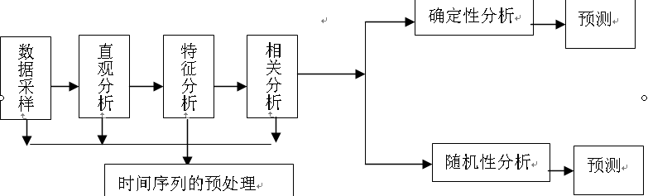
时间序列分析是概率统计学科中应用性较强的一个分支，在金融经济、气象水文、信号 处理、机械振动等众多领域有从所采用的数学工具和理论，
时间序列分析分为时域分析和谱分析两大类分析方法
预测的流程通常可以用下图来描述 ：

Slide 3
11.1 时间序列的预处理
11.1.1预处理的基本原理
1.使用目的
通过预处理，一方面能够使序列的随“时间”变化的、“动态”的特征体现得更加明显，利用模型的选择；另一方面也使得数据满足与模型的要求。
2.基本原理
⑴数据采样
采样的方法通常有直接采样、累计采样等。
⑵直观分析
时间序列的直观分析通常包括离群点的检验和处理、缺损值的补足、指标计算范围是否统一等一些比较简单的，可以采用比较简单手段处理的分析。

Slide 4
⑶特征分析
所谓特征分析就是在对数据序列进行建模之前，通过从时间序列中计算出一些有代表性的特征参数，用以浓缩、简化数据信息，以利数据的深入处理，或通过概率直方图和正态性检验分析数据的统计特性。通常使用的特征参数有样本均值、样本方差、标准偏度系数、标准峰度系数等。
⑷相关分析
所谓相关分析就是测定时间序列数据内部的相关程度，给出相应的定量度量，并分析其特征及变化规律。
理论上，自相关系数序列与时间序列具有相同的变化周期．所以，根据样本自相关系数序列随增长而衰减的特点或其周期变化的特点判断序列是否具有平稳性，识别序列的模型，从而建立相应的模型。
3.其他注意事项
进行时间序列预处理的时候，常常需要对数据一些变换，例如，取对数，做一阶差分，做季节差分等。

Slide 5
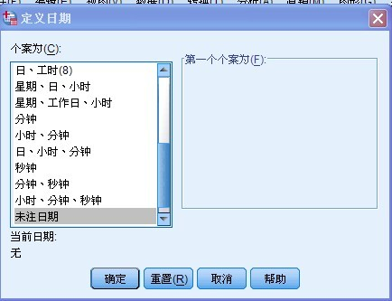
11.1.2 时间序列预处理的SPSS操作详解
Step01:数据准备
选择菜单栏中的【数据】→【定义日期】命令，弹出【定义日期】对话框。

Slide 6
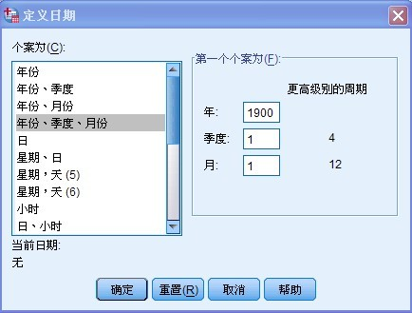
如果选择月度数据或季度数据，将会出现【更高级别的周期】。在其下方将显示数据的最大周期长度，月度数据默认周期长度为12，季度数据默认周期长度为4。

Slide 7
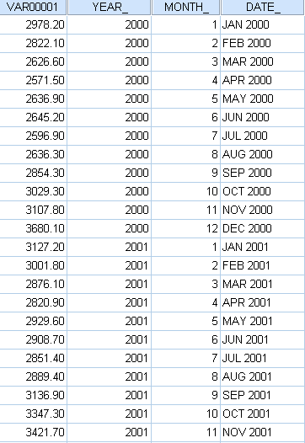
单击【确认】按钮，此时完成时间的定义，SPSS将在当前数据编辑窗口中自动生成标志时间的变量。
日

Slide 8
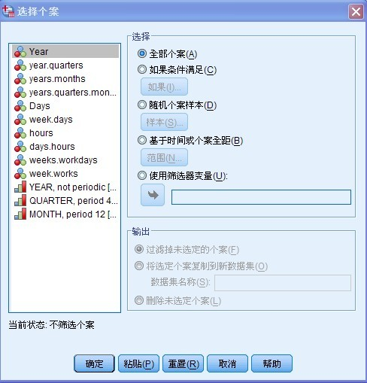
Step02：数据采样
选择菜单栏中的【数据】→【选择个案】命令，弹出【选择个案】对话框。

Slide 9
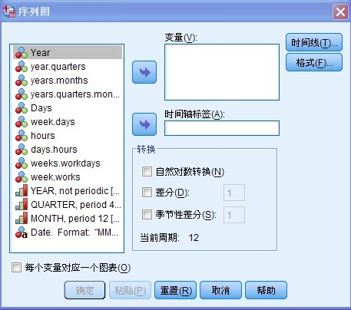
Step03：直观分析
当数据准备好，为认识数据的变化规律，判断数据是否存在离群点和缺损值，最直接的观察方法是绘制序列的图像。
选择菜单栏中的【数据】→【预测】→【序列图】命令，弹出【序列图】对话框。

Slide 10
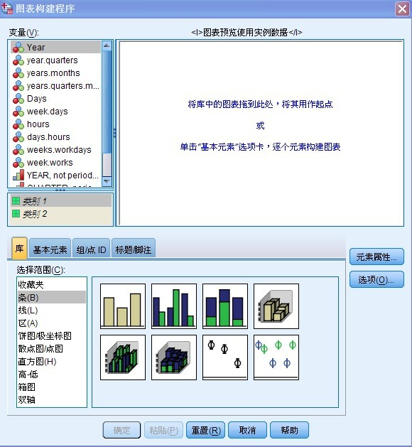
Step04：特征分析
选择菜单栏中的【数据】→【图形】→【图表构建程序】命令，弹出【图表构建程序】对话框。在【库】选项卡中选择【直方图】，并将直方图形拖入【 图预览使用实例数据】下方的白色区域，然后将所需要画直方图的变量拖入X轴，单击【确认】按钮就画出直方图了，图中将显示该变量的均值、方差、样本容量。

Slide 11
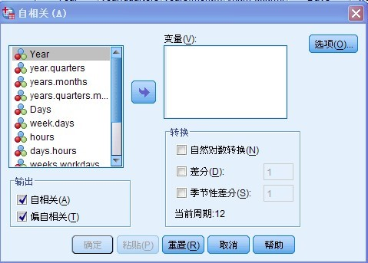
Step05 ：相关分析
选择菜单栏中的【分析】→【预测】→【自相关】命令，弹出【自相关】对话框。

Slide 12
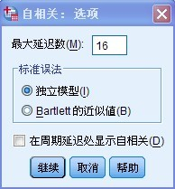
在左侧的候选变量列表框中选择一个变量，将其移入【变量】列表框中。
单击【选项】按钮，弹出【选项】对话框。

Slide 13
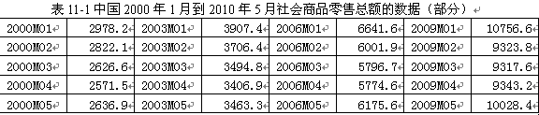
11.1.3 实例图文分析：社会商品零售总额的预处理
1. 实例内容
为了分析社会商品零售总额的变动趋势，收集了我国2000年1月到2010年5月社会商品零售总额的数据，现在对数据进行时间序列的预处理。

Slide 14
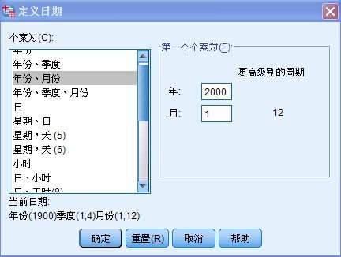
2 实例操作
Step01：数据准备输入社会商品零售总额的数据，然后选择菜单栏中的【数据】→【定义日期】命令，弹出【定义日期】对话框，选择【年，月】选项,并在【第一个个案 】选项组的【年】文本框中输入“2000”，在【月】文本框中输入“1” 。

Slide 15
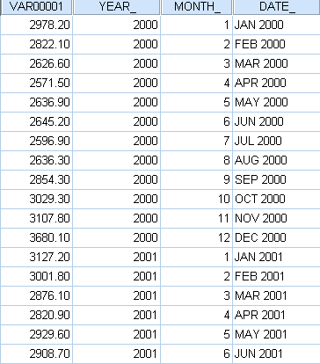
Step02：标志时间的变量出现
单击【确认】按钮，此时完成时间的定义，SPSS将在当前数据编辑窗口中自动生成标志时间的变量，同时在输出窗口中将会出现一个简明的日志，说明时间标志变量及其格式和包含的周期等。
年
月
日

Slide 16
Step03 ：数据采样
选择菜单栏中的【数据】→【选择个案】命令，弹出【选择个案】对话框，点选【基于时间或个案全距】单选钮，并单击【范围】按钮，此时会出现新的对话框，在【第一个个案】选项组的【年】文本框中输入“2000”，在【月】文本框中输入“1”，在【最后个个案】选项组的【年】文本框中输入“2009”，在【月】文本框中输入“12” 。单击【继续】按钮，然后单击【选择个案】对话框中的【确认)】按钮，此时在输出窗口中将会出现一个简明的日志，说明此时只对2000年1月都2009年12月的数据做分析与建模。

Slide 17
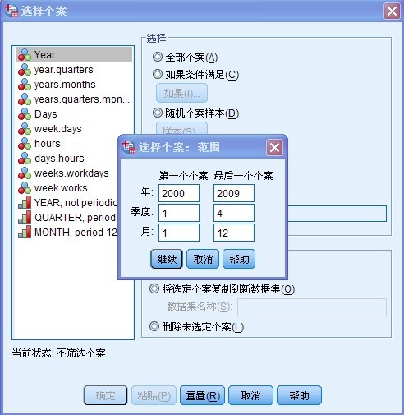

Slide 18
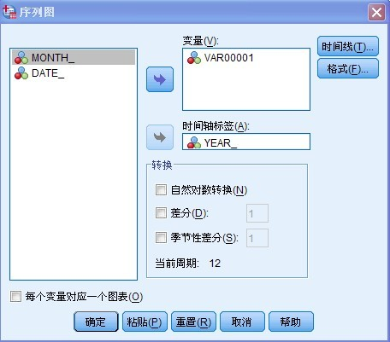
Step04 ：直观分析
选择菜单栏中的【数据】→【预测】→【序列图】命令，弹出【序列图】对话框，在该对话框左侧的候选变量列表框中选择【VAR00001】选项，将其移入【变量】列表框中, 选择【Year, not periodic】将其移入【时间轴标签】列表框，单击【确认】按钮即可生成线图。

Slide 19
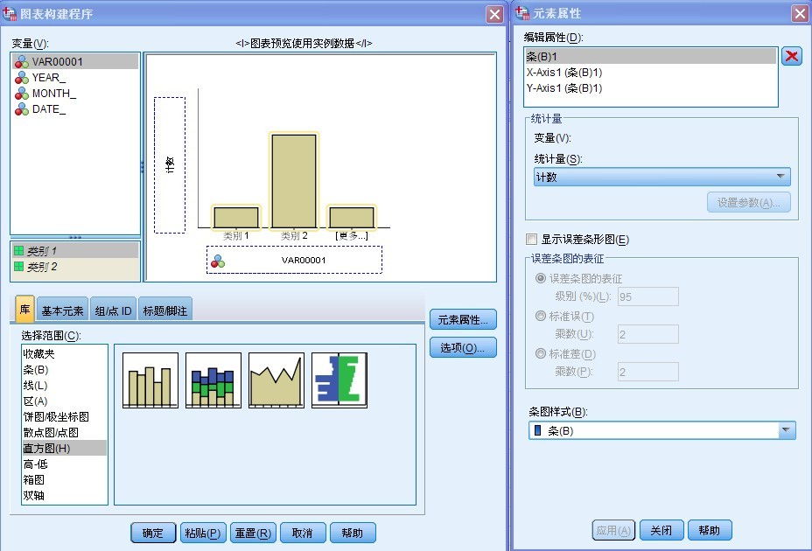
Step05 ：特征分析
选择菜单栏中的【数据】→【图形】→【(图表构建程序)】命令，弹出【图表构建程序】对话框。在【库】选项卡中选择【直方图】选项，并将直方图形拖入【 图预览使用实例数据】下方的白色区域，然后将【VAR00001】拖入X轴，单击【确认】按钮即可生成直方图。
图11-13

Slide 20
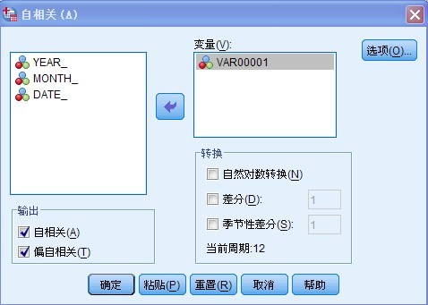
Step06 ：相关分析
选择菜单栏中的【分析】→【预测】→【自相关】命令，弹出【自相关 】对话框。将【VAR00001】移入【变量】列表框中,在【显示】选项组中勾选所以复选框，即展示自相关函数图、又偏相关函数图。单击【确认】按钮即可绘制自相关函数图和偏相关函数图。

Slide 21
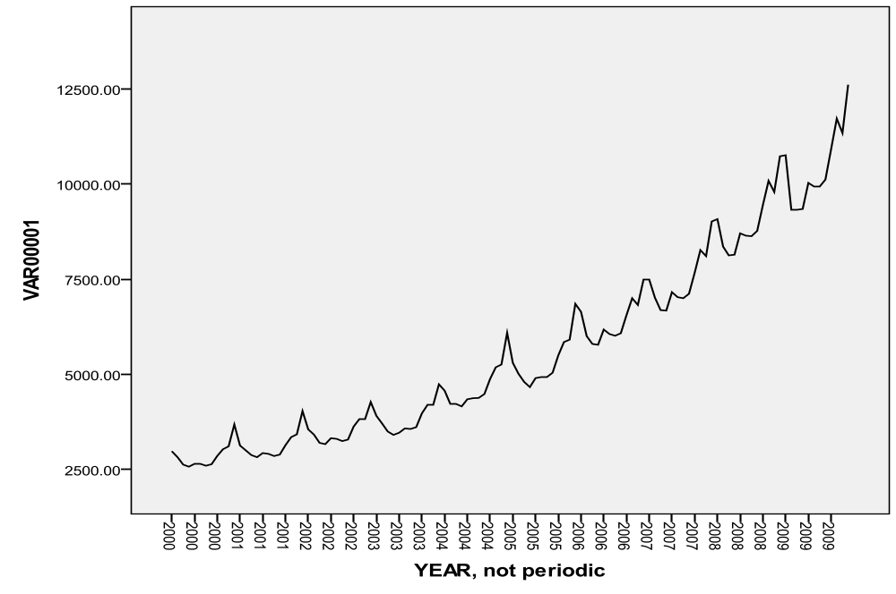
3 实例结果及分析
（1）直观分析的输出结果
我国2000年1月到2009年12月社会商品零售总额的线图，从图上可以看出该序列有明显的趋势性或周期性这说明该序列，而且无离群点和缺失值．

Slide 22
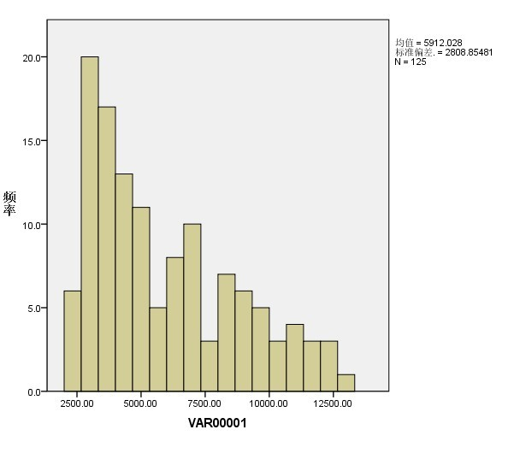
（2）特征分析结果
我国2000年1月到2009年12月社会商品零售总额的直方图，如图11-16所示。从图上可以看出该序列的样本均值为5655.5333，样本标准差为2559.27829，样本容量为120个。

Slide 23
（3）相关分析结果
（1）样本自相关系数的值
在SPSS中给出了不同滞后期的样本自相关系数的值（自相关系数列），样本自相关系数的标准误差（标准误差列），以及Box-ljung 统计量的值、自由度和相伴概率。通过标准误差值以及Box-ljung 统计的相伴概率都可以说该时间序列不是白噪声，是具有自相关性的时间序列，可以建立ARIMA等模型。Box-ljung 统计的相伴概率是在近似认为Box-ljung 统计量服从卡方分布得到。

Slide 24
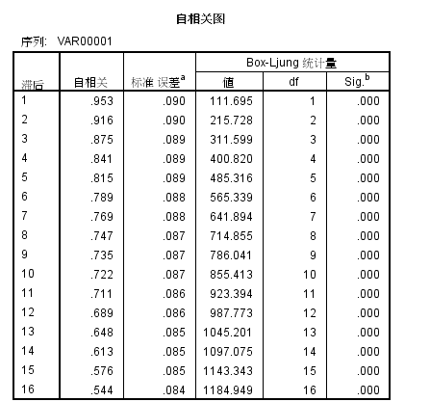

Slide 25
（2）样本自相关系数的图形
在SPSS中画出了样本自相关系数图。图中的横轴为滞后期，纵轴为样本自相关系数。图中用条形形状来表示样本自相关系数，并画出了95%的置信上下限的线条。从下图可以看出该时间序列的自相关系数并不呈负指数收敛到零，其衰减速度比较慢，不是平稳时间序列。

Slide 26
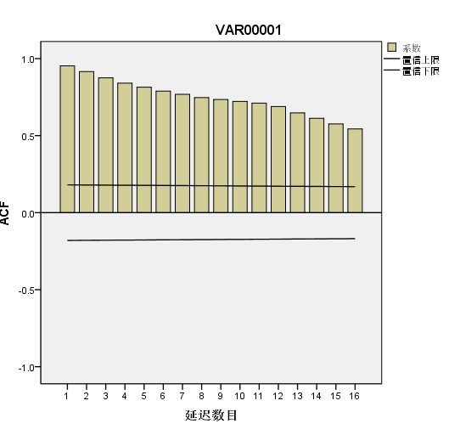

Slide 27
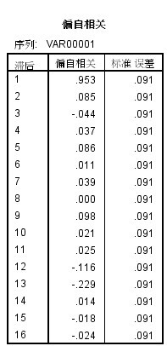
（3）样本偏相关系数的值
在SPSS中给出了不同滞后阶的样本偏相关系数的值，样本偏相关系数的标准误差（标准列）。从表10-3样本偏相关系数的数据表可以看出该时间序列不是白噪声。

Slide 28
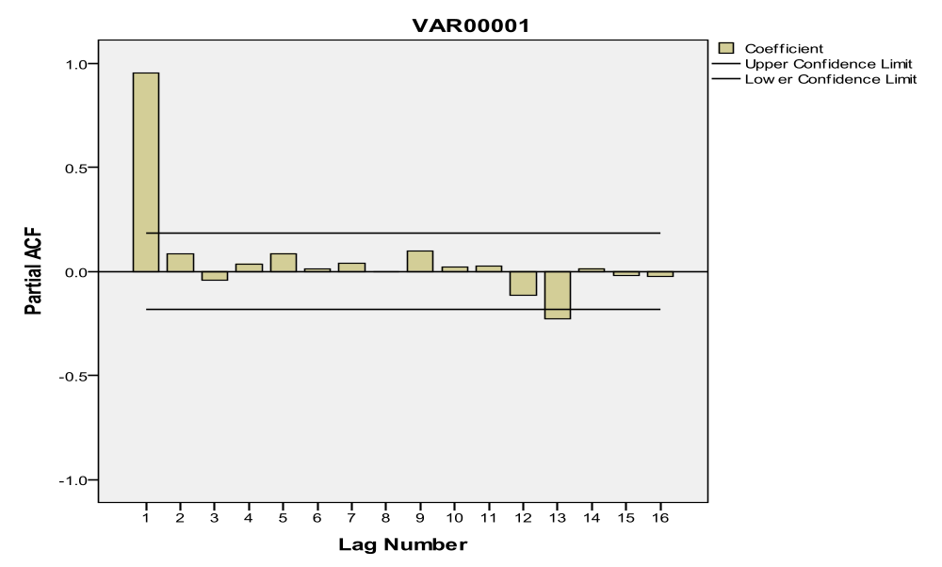
（4）样本偏相关系数的图形
图中的横轴为滞后期，纵轴为样本偏相关系数（PACF）。图中用条形形状来表示样本偏相关系数，并画出了95%的置信上下限的线条。从下图可以看出该时间序列的偏相关系数在一阶滞后期、12阶滞后期比较大，说明该时间序列具有周期性，不是平稳时间序列。

Slide 29
11.2 时间序列的确定性分析
11.2.1 确定性分析的基本原理
1、使用目的
传统时间序列分析认为长期趋势变动、季节性变动、周期变动是依一定的规则而变化的，不规则变动因素在综合中可以消除。基于这种认识，形成了确定性时间序列分析。
通过确定性时间序列分析，一方面能够使序列的长期趋势变动特征、季节效应、周期变动体现得更加明显；另一方面能确立模型，从而成功捕捉数据的随“时间”变化的、“动态”的、“整体”的统计规律。因此，对时间序列进行确定分析，从而建立模型是非常必要的。

Slide 30
2、基本原理
（1）指数平滑法
指数平滑法有助于预测存在趋势和（或）季节的序列。指数平滑法分为两步来建模，第一步确定模型类型，确定模型是否需要包含趋势、季节性，创建最适当的指数平滑模型，第二步选择最适合选定模型的参数。
指数平滑模法一般分为无季节性模型、季节性模型。无季节性模型包括简单指数平滑法、布朗单参数线性指数平滑法等，季节性模型包括温特线性和季节性指数平滑法。
指数平滑法，又称指数加权平均法，实际是加权的移动平均法，它是选取各时期权重数值为递减指数数列的均值方法。

Slide 31
（2）季节分解法
季节分解的一般步骤如下：
第一步，确定季节分解的模型；
第二步，计算每一周期点（每季度，每月等等）的季节指数（乘法模型）或季节变差（加法模型）；
第三步，用时间序列的每一个观测值除以适当的季节指数（或减去季节变差），消除季节影响；
第三步，对消除了季节影响的时间序列进行适当的趋势性分析；
第四步，剔除趋势项，计算周期变动；
第五步，剔除周期变动，得到不规则变动因素；
第六步，用预测值乘以季节指数（或加上季节变差），乘以周期变动，计算出最终的带季节影响的预测值。

Slide 32
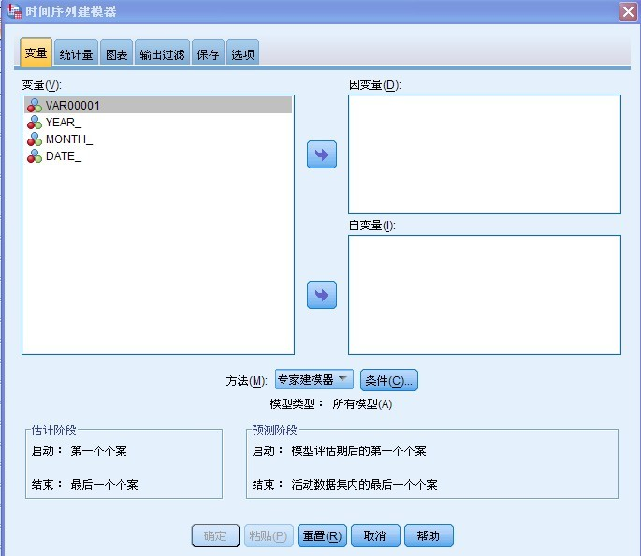
11.2.2 指数平滑法的SPSS操作详解
Step01 ：打开【创建模型】对话框
当时间序列的数据已经准备好以后，选择菜单栏中的【分析】→【预测)】→【创建模型】命令，弹出【创建模型】对话框。

Slide 33
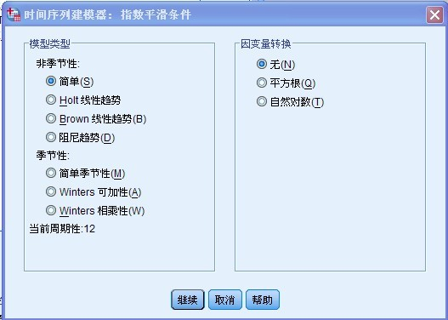
Step02 ：指数平滑模型选择
在该对话框的左侧的【变量)】列表框中选择一个变量，将其移入【因变量】列表框。在【模型】下拉列表框中选择建模方法，在【模型】下拉列表框中选择【指数平滑法】选项，并单击【条件】按钮，弹出【指数平滑条件】对话框。

Slide 34
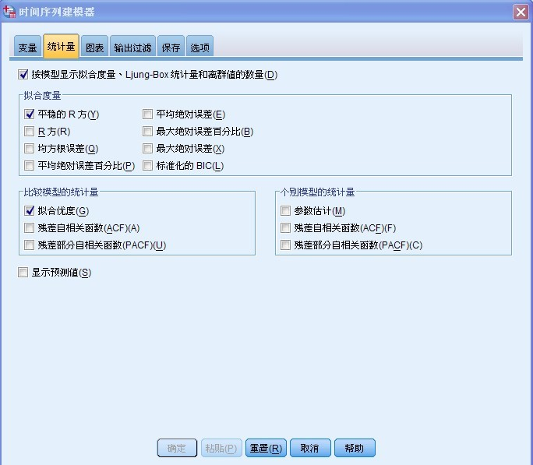
Step03 ：统计量的选择
在【创建模型】对话框的菜单中，选择【统计量】， 弹出【统计量】对话框。

Slide 35
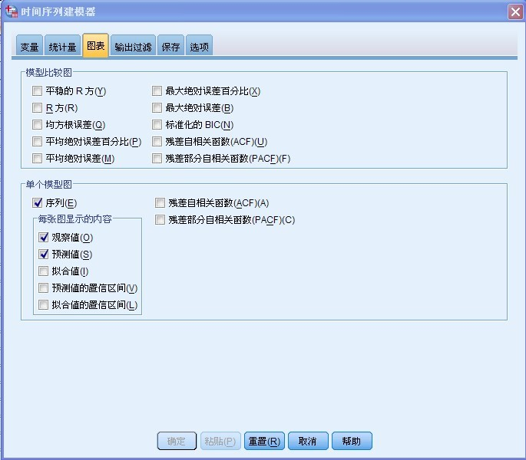
Step04 :图表的选择
【图表】选项卡分成两部分.
① 模型比较图：
②模型当模型的图：

Slide 36
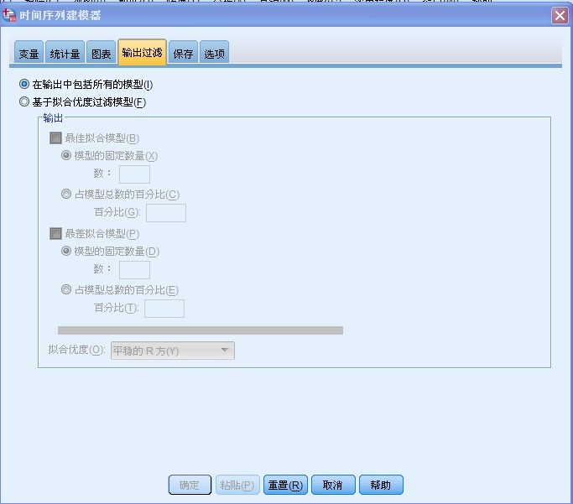
Step05 ：输出的选择
【输出过滤】选项卡中包括两部分。
① 输出所有的模型，系统默认选项。②输出基于拟合优度过滤的模型。

Slide 37
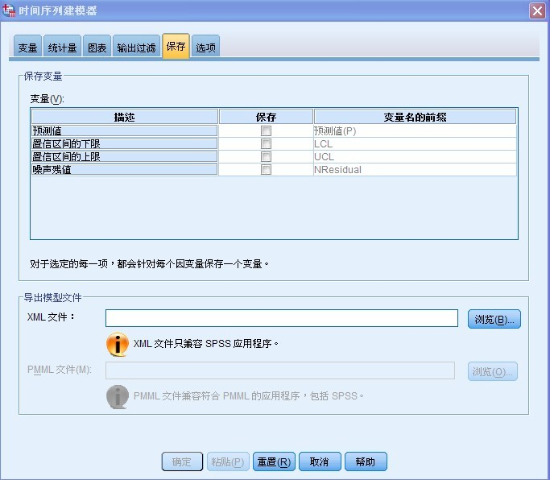
Step06：保存变量的选择
在 【保存】选项卡中包括两部分。①保存变量；②导出模型文件: 选择是否导出模型文件保存变量,将模型文件保存在指定的目录中。
选择好以后，在【创建模型】对话框的菜单中，单击【(选项】按钮，弹出【选项】对话框。
图11-24

Slide 38
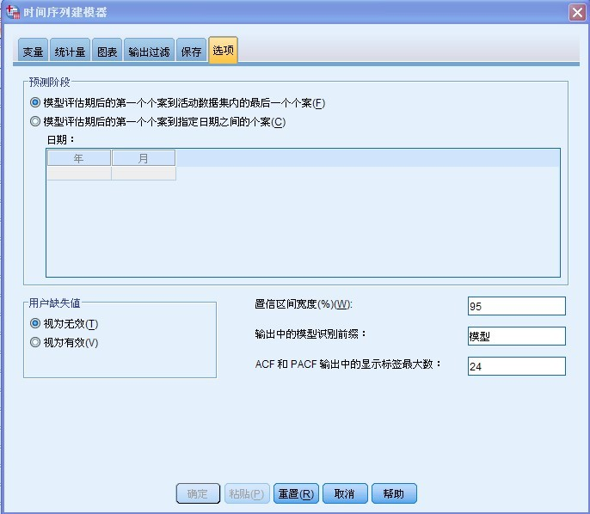
Step07：某些选项的选择

Slide 39
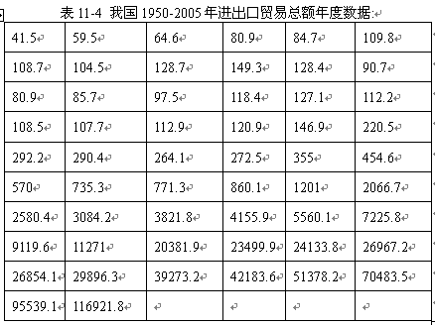
11.2.3 实例图文分析：进出口贸易总额的指数平滑建模
1 .实例内容
以我国1950-2005年进出口贸易总额年度数据为例，尝试建立指数平滑模型。

Slide 40
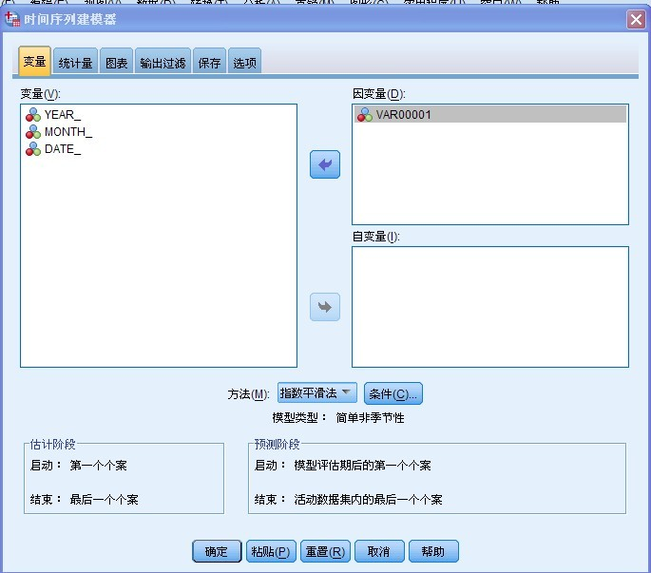
2. 实例操作
Step01：打开【创建模型】对话框
选择菜单栏中的【分析】→【预测】→【创建模型】命令，弹出【创建模型】对话框。将该对话框左侧的【 VAR00001】变量移入【因变量】列表。在【模型】下拉列表框中选择【指数平滑法】选项。

Slide 41
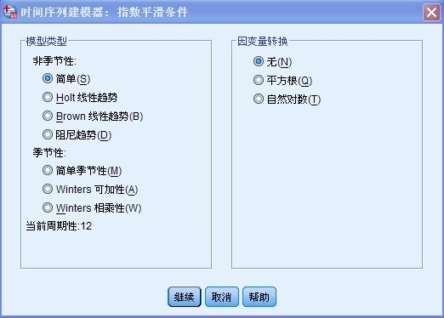
单击【条件】按钮，弹出【指数平滑条件】对话框。

Slide 42
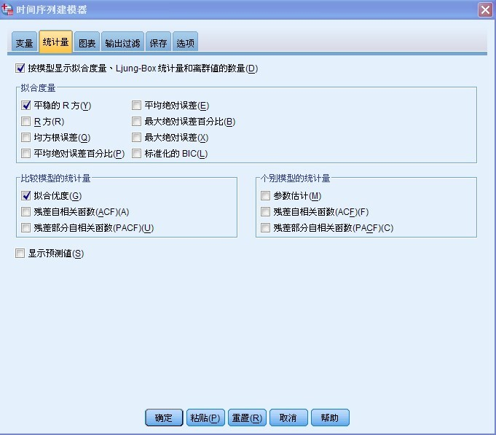
Step02：指数平滑模型选择
由于数据具有明显的趋势性，所以选【Brown线性趋势】,点击【继续】，返回到了【创建模型】对话框。
单击【统计量】选项卡， 弹出如下图所示的界面。

Slide 43
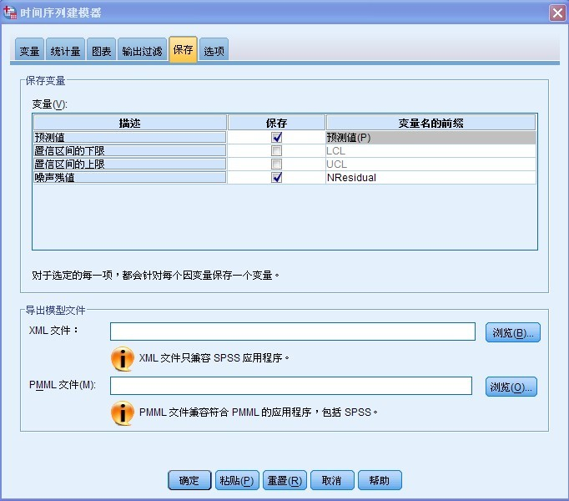
Step03 ：统计量的选择
在【统计量】选项卡中，选择对展示模型拟合度量、ljung -Box 统计量、被模型过滤掉的样本数据的个数的选项，选择显示模型参数的估计值，选择好以后，单击 【保存】选项卡，对话框显示如下图所示。

Slide 44
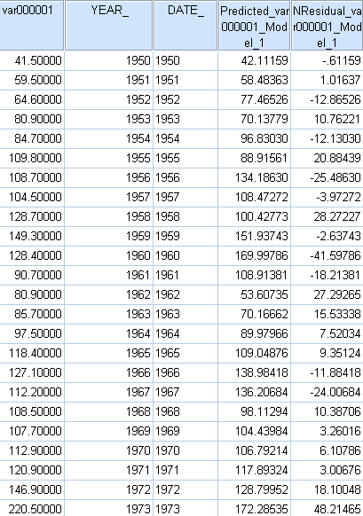
Step05 :完成操作
选择好以后，单击【确认】输出结果，此时，SPSS将在当前数据编辑窗口中自动生成代带前缀Predicted的预测值和带前缀NResidual的残差的值。

Slide 45

3 实例结果及分析
（1）模型描述
该模型为模型_1，模型的类型为Brown的线性趋势模型。
（2）模型拟合优度
对VAR00001建立Winters的乘积季节模型的拟合优度，包括了调整R-Square,标准化的BIC等所有拟合优度的值。

Slide 46
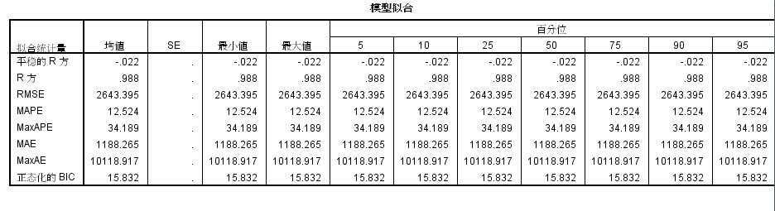

Slide 47
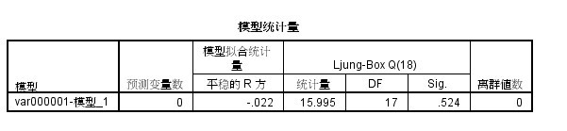
（3）模型的统计量的结果
由于在【统计量】对话框中，选择了展示模型拟合度量、ljung- Box统计量、被模型过滤掉的样本数据的个数的选项，所以，在输出结果中出现了调整R方,标准化的BIC的值，ljung- Box统计量的值。
从表10-5中可以看出Box-ljung 统计量的相伴概率是0.524，可以接受残差序列是没有自相关性的。

Slide 48


由于在【统计量】对话框中，选择显示模型参数的估计值，所以，在输出结果中出现模型的参数估计的结果。从表10-6可以看出，水平指标的估计值是0.492，趋势指标的估计值是0.071，季节效应指标为0.849，T统计量的相伴概率都接受这些参数都是为非零的假设的。

Slide 49
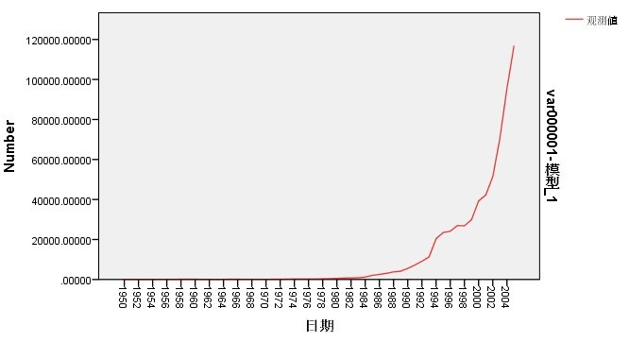
（4）模型的拟合图
在获得了参数估计值和模型结构后，代入初值，便可以拟合数据，从而绘制图像。拟合数据以前缀为预测的变量预测—VAR000001— 模型—1出现在SPSS的当前数据编辑窗口中。

Slide 50
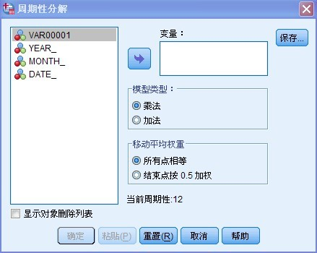
11.2.4 季节分解的SPSS操作详解
Step01 ：选择菜单栏中的【分析】→【预测】→【周期性分解】命令，弹出【周期性分解】对话框。

Slide 51
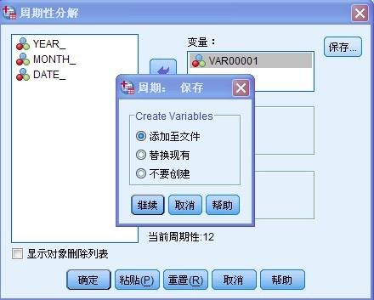
Step02 ：季节分解模型的选择
在【周期性分解】对话框的左侧的候选变量列表框中选择一个变量，将其移入【变量】列表框。在【模型类型】复选框中选择模型类型；单击【保存】按钮，弹出【保存】对话框。
Step03 ：完成操作
如果不改变【保存】对话框中的默认选项，单击【周期性分解】对话框中的【确认】按钮，将进行季节分解。

Slide 52
11.2.3 实例图文分析：社会住宿与餐饮消费的季节分解
1 .实例内容
以我国1996年—2009年的社会住宿与餐饮消费（单位为亿元）的月度数据为例，尝试进行季节分解。
2. 实例操作

Slide 53
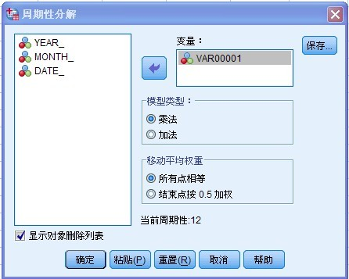
Step01：打开【周期性分解】对话框
选择菜单栏中的【分析】→【预测】→【周期性分解】命令，弹出【周期性分解】对话框。将该对话框左侧的【 VAR00001】移入【变量】列表框。在【模型类型】列表框中选择【乘法】，在【移动平均权重】列表框中的选择【所有点相等】，并选择【显示对象删除列表】显示对象删除列表。

Slide 54
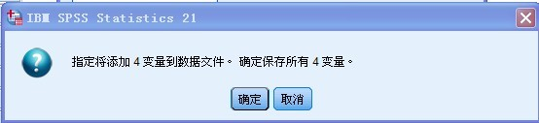
Step02：完成操作
单击【周期性分解】对话框中的【确认】按钮，此时，SPSS将弹出一个对话框，提示在当前数据编辑窗口中将自动生成四个变量，再单击【确认】按钮，完成操作。

Slide 55
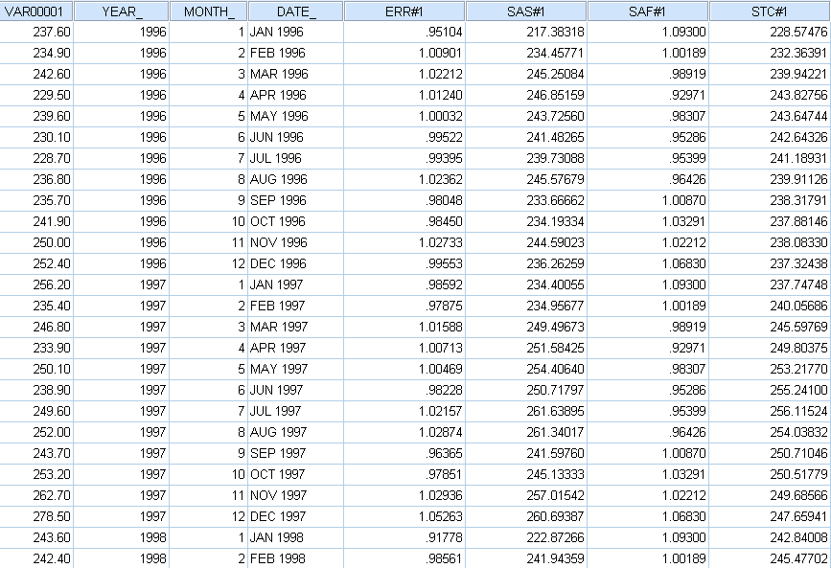
Step03：数据窗口的变化
单击【确认】按钮后，在当前数据编辑窗口将自动生成四个变量。第一个变量为不规则变动因素（前缀ERR），第二变量为季节调整后的变量（前缀SAS），第三变量为季节因子(前缀SAF)，第四个变量为平滑后的趋势和循环波动变量（前缀STC）。

Slide 56
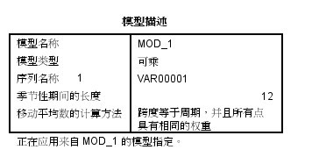
3 实例结果及分析
（1）模型描述
该模型为MOD₋1，模型的类型为乘法模型，季节的周期长度为12，移动平均的方法是跨度为周期长度的等权重的中心移动平均。

Slide 57
（2）季节分解表
由于选择【显示对象删除列表】，所以，显示季节分解表。表中第一列为时间变量，第二列为原始数据。第三列为移动平均序列，第四列为原始数据除以移动平均序列的比值；第五列是季节因子，第六列是季节调整后的数据，第七列为平滑后的趋势和循环波动变量，第七列为不规则变动因素。

Slide 58
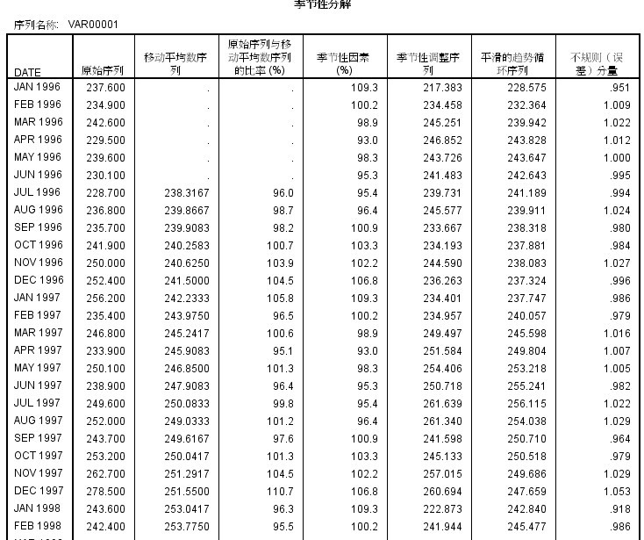

Slide 59
11.3 时间序列的随机性分析
11.3.1随机性分析的原理
1.使用目的
虽然长期趋势的分析，季节变动的分析和循环波动的分析控制着时间序列变动的基本样式，但毕竟不是时间序列变动的全貌，而且用随机过程理论和统计理论来考察长期趋势、季节性变动等许多因素的共同作用的时间序列更具有合理性和优越性．根据随机过程理论和统计理论，对时间序列进行分析，从而形成了时间序列的随机分析。
通过随机性时间序列分析，一方面能够建立比较精确地反映序列中所包含的动态依存关系的数学模型，并借以对系统的未来进行预报，另一方面，能够比较精确揭示系统动态结构和规律的统计方法。随机性时间序列分析大大丰富和发展了时间序列分析的理论和方法，成为时间序列分析的主流。

Slide 60
2、基本原理
时间序列的随机分析通常利用Box-Jenkins建模方法。利用Box-Jenkins方法建模的步骤为：
（1）计算观测序列的样本相关系数和样本偏相关系数。
（2）模式识别：检验序列是否为平稳非白噪声序列。如果序列是白噪声序列，建模结束；如果序列为非平稳序列，采用非平稳时间序列的建模方法，建立ARIMA模型或SARIMA模型；如果序列为平稳序列，建立ARMA模型。
（3）初步定阶和参数估计：模型识别后，框定所属模型的最高阶数；然后在已识别的类型中，从低阶到高阶对模型进行拟合及检验。
（4）拟合优度检验：利用定阶方法对不同的模型进行比较，以确定最适宜的模型。
（5）适应性检验：对选出的模型进行适应性检验和参数检验，进一步从选出的模型出发确定最适宜的模型。
（6）预测：利用所建立的模型，进行预测。

Slide 61

11.3.2 ARIMA模型的SPSS操作详解
Step01 ：打开【创建模型)】对话框
当时间序列的数据已经准备好以后，xz 选择菜单栏中的【分析】→【预测】→【创建模型】命令，弹出【创建模型】对话框。在该对话框左侧的【变量】列表框中选择一个变量，将其移入【因变量】列表框。在【模型】下拉列表框中选择【ARIMA】，然后选择【ARIMA】选项，并单击【条件】按钮，弹出【ARIMA条件】对话框。

Slide 62
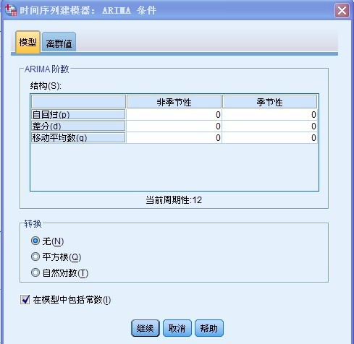
Step02 ：ARIMA模型选择
对话框中的第一部分为【ARIMA序列】, 第二部分为【转换】。

Slide 63
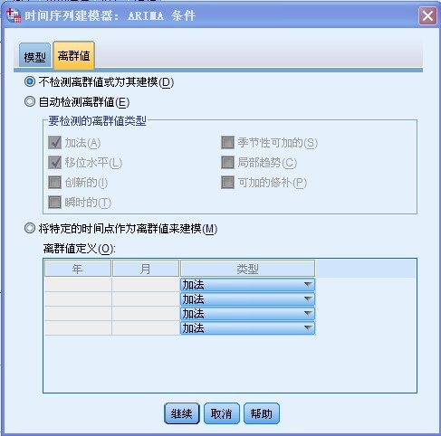
Step03 ：离群值的处理
在【ARIMA条件】对话框中单击【离群值】选项卡， 弹出【离群值】对话框，这样可以选择对离群点的处理方式。
Step04 ：完成操作
单击【创建模型】对话框中的【确认】按钮，将进行ARIMA模型建模。

Slide 64
11.3.3 实例图文分析：旅客周转量的ARIMA建模
1. 实例内容
以我国2004年1月到2009年12月旅客周转量的数据为例，尝试建立ARIMA模型。
2. 实例操作

Slide 65
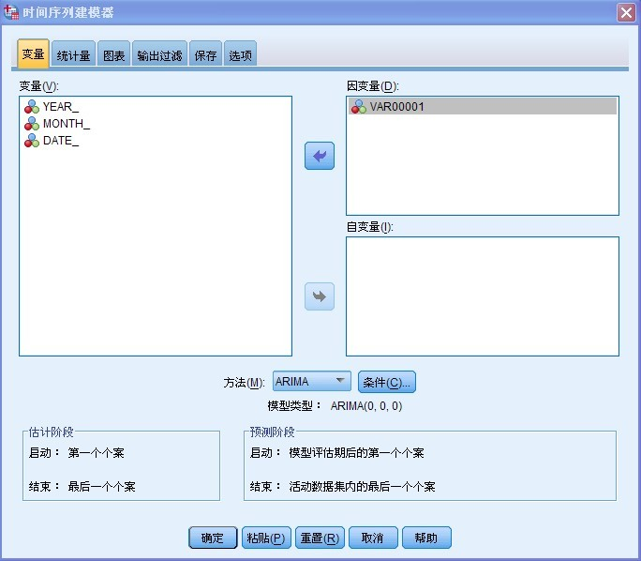
Step01：打开【周期性分解】对话框
选择菜单栏中的【分析】→【预测】→【创建模型】命令，弹出【创建模型】对话框。将该对话框左侧的【 VAR00001】移入【因变量】列表框。在【模型】下拉列表框中选择【ARIMA】，并选择【条件】选项，弹出【ARIMA条件】对话框。

Slide 66
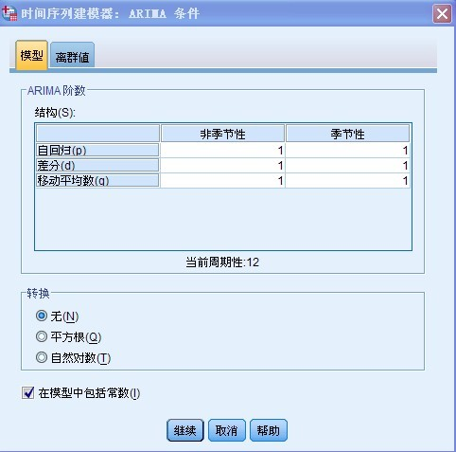
Step02：ARIMA模型选择
在【ARIMA序列】选项组中输入阶数都为1，建立ARIMA(1,1,1)(1,1,1)模型，单击【继续】按钮，返回【创建模型】对话框。

Slide 67
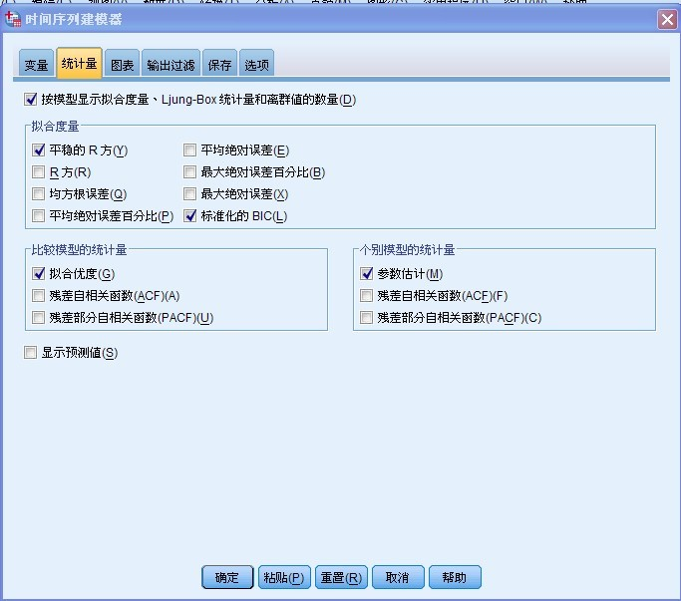
Step03：统计量的选择
单击【创建模型】中的【统计量】对话框中，选择展示模型拟合度量、Box-ljung 统计量、被模型过滤掉的样本数据的个数的选项，选择显示模型参数的估计值，选择好以后，单击【保存】选项卡。

Slide 68

Step04：保持变量的选择
在 【保存】选项卡中选择保存预测值，保存残差的值。

Slide 69

Step05：完成操作
单击对话框中的【确认】按钮，将进行ARIMA模型建模,完成操作。此时，输出结果，同时在当前数据编辑窗口中自动生成带前缀预测的的预测值和带前缀NResidual的残差的值。

Slide 70

3 实例结果及分析
（1）模型描述
该模型为模型₋1，模型的类型为ARIMA(1,1,1)(1,1,1)模型。
（2）模型拟合优度
对VAR00001建立ARIMA(1,1,1)(1,1,1)模型的拟合优度，包括了调整R-方,标准化的BIC等所有拟合优度的值。

Slide 71


Slide 72

（3）模型的统计量的结果
由于在【统计量】对话框中，选择了展示模型拟合度量、ljung- Box统计量、被模型过滤掉的样本数据的个数的选项，所以，在输出结果中出现了调整R方，标准化的BIC的值，ljung- Box统计量的值。
从表11-11中可以看出标准BIC值为9.187。

Slide 73

由于在【统计量】对话框中，选择显示模型参数的估计值，所以，在输出结果中出现模型的参数估计的结果。
从表11-12可以看出，AR(1)的参数估计值是0.029，T统计量的相伴概率为0.862，接受AR(1)为零的原假设。MA(1)的参数估计值是0.884，T统计量的相伴概率为8.499，拒绝MA(1)为零的原假设。SAR(1)的参数估计值是0.366，所以，该模型不是最优的模型，对数据的分析不是十分的恰当。

Slide 74

（4）模型的拟合图
在获得了参数估计值和模型结构后，代入初值，便可以拟合数据，从而绘制图像。拟合数据以前缀为Predicted的变量Predicted­_VAR000001_ Model_1出现在SPSS的当前数据编辑窗口中。
图11-45

Slide 75
11.3.4 实例进阶分析
1. 进阶分析
上面所建立的ARIMA(1,1,1)(1,1,1)模型并不是最佳的模型，所以，需要重新建模，可以利用专家建模器来完成。
2. 实例操作

Slide 76

Step01：打开【周期性分解】对话框
选择菜单栏中的【分析】→【预测)】→【创建模型】命令，弹出【创建模型】对话框。将该对话框左侧的【 VAR00001】移入【因变量】列表框。在【模型】下拉列表框中选择【专家建模器】选项。

Slide 77

Step03：统计量的选择
单击【统计量】选项卡，选择展示模型拟合度量、Box-ljung 统计量、被模型过滤掉的样本数据的个数的选项，选择显示模型参数的估计值，选择好以后，单击【输出过滤】选项卡.

Slide 78

Step04：在【输出过滤】选项卡中选择【基于拟合优度过滤模型】，输出拟合优度最好的那一个模型，选择拟合优度准则为标准BIC准则。选择好以后，单击 【保存】选项卡。

Slide 79

Step05：保持变量的选择
在 【保存】选项卡中选择保存预测值，保存残差的值。

Slide 80

Step06：完成操作
单击【确认】，将进行ARIMA模型建模,完成操作。此时，输出结果，同时在当前数据编辑窗口中自动生成带前缀Predicted的预测值和带前缀NResidual的残差的值。

Slide 81

3 实例结果及分析

Slide 82

（3）模型的统计量的结果
由于在【统计量】对话框中，选择了展示模型拟合度量、ljung- Box统计量、被模型过滤掉的样本数据的个数的选项，所以，在输出结果中出现了调整R-Square,标准化的BIC的值，ljung- Box统计量的值。
从表11-15中可以看出标准BIC值为8.160，比 ARIMA(1,1,1)(1,1,1)模型的标准BIC值小一些。

Slide 83

由于在【统计量】对话框中，选择显示模型参数的估计值，所以，在输出结果中出现模型的参数估计的结果。
从表10-12可以看出，对原始数据建立的 加法模型，Alpha 的参数估计值是0.091，该模型是最优的模型，对数据的分析比较的恰当。

Slide 84
（4）模型的拟合图

